Slide 1
IDP Modelltransformationen
24.10.2013

Slide 2
Agenda
Ergebnisse
Fragen
Weiteres Vorgehen

Slide 3
Ergebnisse
Umfang PSS-IF M2 z.T. bekannt
Überlegungen Impl. Möglichkeiten
M2 vs. M3
M2
mit generischer API zwecks generischem Transcoding
ohne generische API => explizite Transcoder je Sprache
M3
Quell-/Zielformat unabhängig
PSS-IF MM TL => Dedizierte Transcoding Rulesets je Sprache
Quell-/Zielformat abhängig
Dedizierte Transcoder Impls pro Sprache
Quell-/Zieltyp Abstraktion (bzgl. Dateiformat)
EMOF/EMF direkt verwendbar

Slide 4
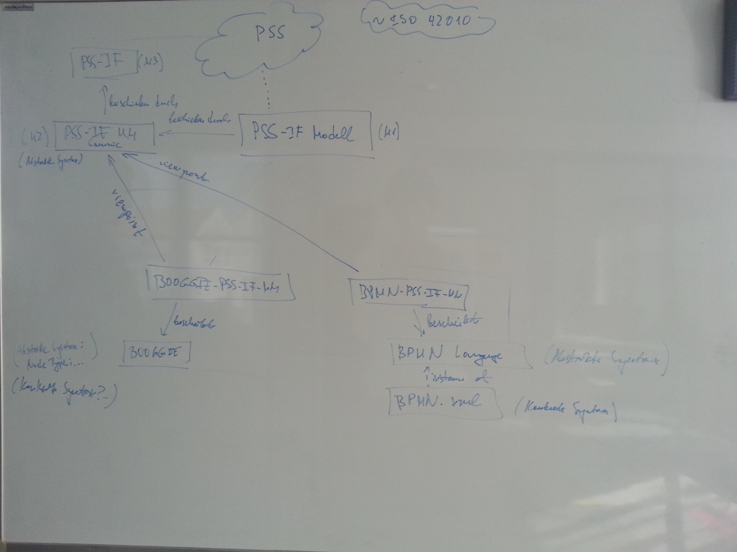
Viewpoints

Slide 5
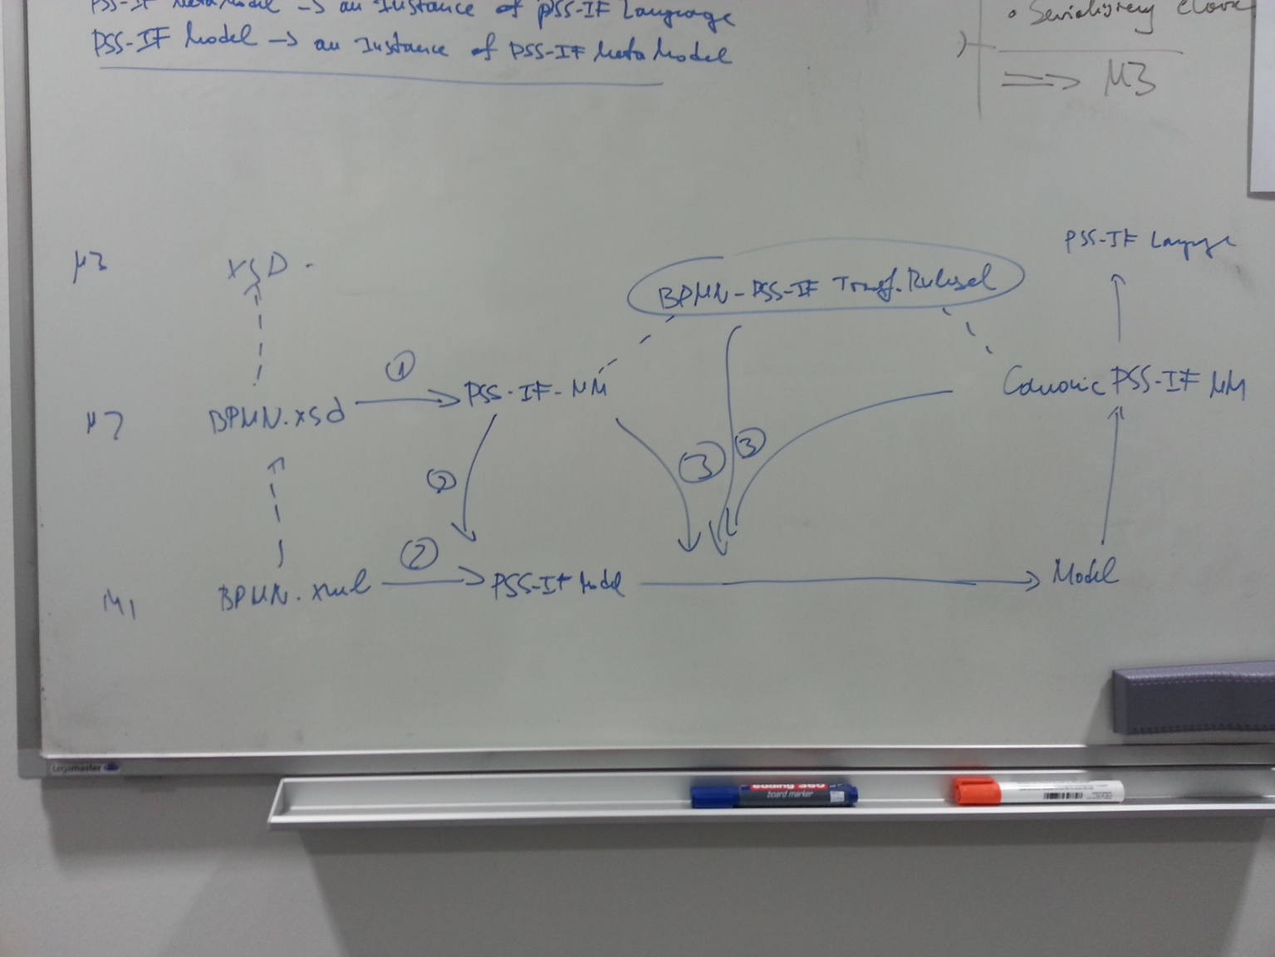
Transformation

Slide 6
Fragen
Stabilität der PSS-IF (Erwartung)
M2 bzw. M3 im Paper klären
PSS-IF: Zusammenhang zwischen Knoten, Kanten, Attributen (auf M2 Ebene)
BOOGGIE Einführung
insbesondere Metamodell vs. Graph
was soll gelesen werden (Metamodell & Graph)?
wie gelesenes auf PSS-IF M2 mappen?
Schematas
Beispieldaten
Bachelorarbeit?

Slide 7
Weiteres Vorgehen
M3 Variante
M3 Kern konzipieren und implementieren
PSS-IF MM TL Operatoren identifizieren (Abstrakte Syntax)
M2
M2 Kern implementieren
Erste protoypische Transcoder schreiben (Konkrete Syntax)

